Slide 2
পরিচিতি
শিক্ষক পরিচিতি
মোঃ ইমদাদুল হক
প্রভাষক ( রসায়ন )
শংকরপুর কলেজ
দিনাজপুর সদর , দিনাজপুর।
E-mail: emdadulh422@gmail.com
পাঠ পরিচিতি
শ্রেনীঃ একাদশ
বিষয়ঃ রসায়ন প্রথম পত্র
অধ্যায়ঃমৌলের পর্যায়বৃত্ত ধর্ম ও রাসায়নিক বন্ধন
সময়ঃ ১ ঘন্টা
তারিখঃ 02/০5/২০২১

Slide 3
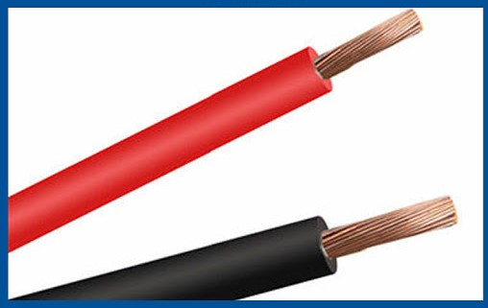
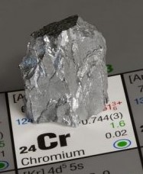
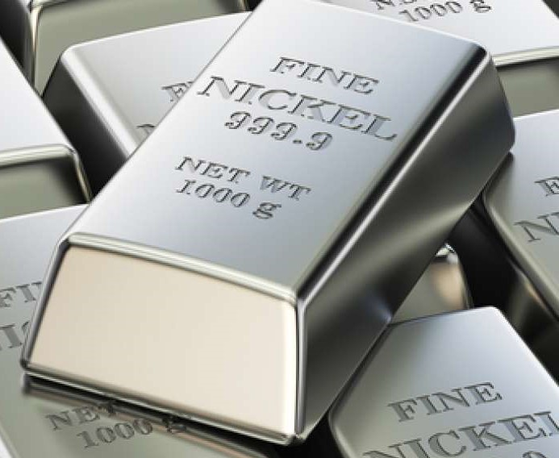
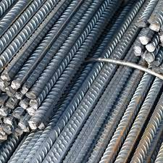
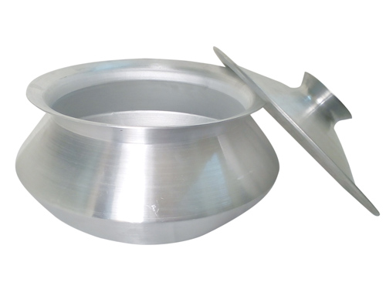
নিচের ছবি লক্ষ্য কর

Slide 4
আজকের পাঠ
d-ব্লক মৌল

Slide 5
শিখনফল
এই পাঠ শেষে শিখার্থীরা……
d-ব্লক মৌলের সংঙ্গা বলতে পরবে।
d-ব্লক মৌলের শেনীবিভাগ ব্যাখ্যা করতে পারবে।
d-ব্লক মৌলের বৈশিষ্ঠ্য বর্ণনা করতে পারবে।
অবস্থান্তর মৌলসমুহের ধর্মের বিশ্লেষন করতে পারবে।

Slide 6
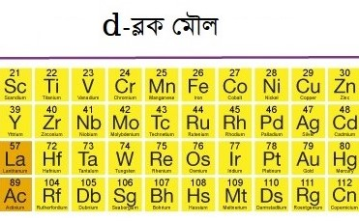

Slide 7
d-ব্লক মৌলের শ্রেণীবিভাগ
d-ব্লক মৌল
3d সিরিজ(Sc-Zn)
4d সিরিজ(Y-Cd)
5d সিরিজ(La-Hf)
6d সিরিজ(Ac-Th)

Slide 8
d-ব্লক মৌল সমুহের বৈশিষ্ঠ্য
(1) উচ্চ গলনাঙ্ক ও স্ফুটনাঙ্ক বিশিষ্ঠ ধাতব মৌল (ব্যতিক্রম Hg)। (2) আয়নিকরন শক্তি S ও P ব্লক মৌলের মাঝামাঝি। (3) তড়িৎ ধনাত্মকতা S ব্লক মৌল অপেক্ষা কম কিন্তু P ব্লক মৌল অপেক্ষা বেশী। (4) আয়নিক ও সন্নিবেশ সমযোজী উভয় ধরনের বন্ধন গঠন করে। (5) তাপ ও বিদ্যুৎ সুপরিবাহী। (6) প্যারাচৌম্বক প্রকৃতির অর্থাৎ চৌম্বক ক্ষেত্র দ্বারা আকর্ষিত হয়। (৭) জটিল লবন গঠন করে এবং একাধিক জারন অবস্থা দেখা যায়। (৮) এদের রাসায়নিক ধর্মে বিশেষ সাদৃশ্য রয়েছে।

Slide 9
অবস্থান্তর মৌল
d-ব্লক মৌলসমুহ যাদের সুস্থিত আয়নিক অবস্থায় d অরবিটাল ইলেকট্রনিয় ভাবে অসম্পূর্ন থাকে কিন্তু কখনই শূন্য বা পরিপূর্ন নয় তাদেরকে অবস্থান্তর মৌল বলা হয়।
অবস্থান্তর মৌলের ধর্মঃ
পরিবর্তনশীল জারন অবস্থা।
জটিল আয়ন গঠন।
রঙ্গিন যৌগ গঠন।
প্রভাবক রুপে ক্রিয়া করে।

Slide 10
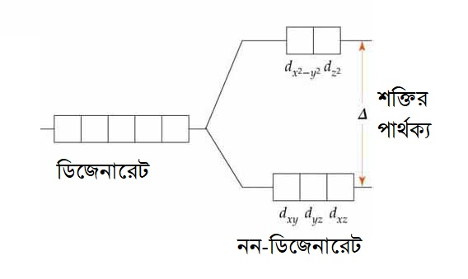
রঙ্গিন যৌগ গঠন

Slide 11
জটিল আয়ন গঠন

Slide 12
পরিবর্তনশীল জারন অবস্থা
অবস্থান্তর মৌলগুলোর সাধারন ইলেকট্রন বিন্যাস (n-1)$d^{1−10}{ns}^{1−2}$এ ইলেকট্রন বিন্যাস থেকে দেখা যায় মৌলগুলোর সর্ববহিঃস্থ কক্ষে 1 টি বা 2টি ইলেকট্রন থাকে। মৌলগুলোর সর্ববহিঃস্থ কক্ষের s অরবিটাল ইলেকট্রন দান করার পরও ঠিক আগের কক্ষের d অরবিটালের ইলেকট্রনগুলো সুস্থিত থাকেনা। এ কারনে d উপকক্ষে থেকেও কিছু ইলেকট্রন দান করে আয়নটি সুস্থিত অবস্থায় আসে।
${Fe}^{2+}$=[Ne] ${3s}^{2}{3p}^{6}{3d}^{6}$
Fe(26)=[Ne] ${3s}^{2}{3p}^{6}{3d}^{6}{4s}^{2}$
${Fe}^{3+}$=[Ne] ${3s}^{2}{3p}^{6}{3d}^{5}$

Slide 13
একক কাজ
অবস্থান্তর মৌল কাকে বলে।
${[Co{Cl}_{2}{\left(NH_{3}\right)}_{4}]}^{+}$ যৌগটির IUPAC নাম লেখো।
সময়ঃ 2 মিনিট।

Slide 14
জোড়ায় কাজ
Sc অবস্থান্তর মৌল নয় কেন?
${NH}_{3}$ একটি লিগ্যান্ড-ব্যাখ্যা কর।
সময়ঃ 4 মিনিট।

Slide 16
3d-সিরিজের জারন অবস্থা
মৌল | ইলেকট্রন বিন্যাস | জারন অবস্থা
Sc | [Ar] ${3d}^{1}$ ${4s}^{2}$ | +3
Ti | [Ar] ${3d}^{2}$ ${4s}^{2}$ | +1,+2,+3,+4
V | [Ar] ${3d}^{3}$ ${4s}^{2}$ | +1,+2,+3,+4,+5
Cr | [Ar] ${3d}^{5}$ ${4s}^{1}$ | +1,+2,+3,+4,+5,+6
Mn | [Ar] ${3d}^{5}$ ${4s}^{2}$ | +1,+2,+3,+4,+5,+6,+7
Fe | [Ar] ${3d}^{6}$ ${4s}^{2}$ | +1,+2,+3,+4,+5,+6
Co | [Ar] ${3d}^{7}$ ${4s}^{2}$ | +1,+2,+3,+4,+5
Ni | [Ar] ${3d}^{8}$ ${4s}^{1}$ | +1,+2,+3,+4
Cu | [Ar] ${3d}^{10}$ ${4s}^{2}$ | +1,+2,+3
Zn | [Ar] ${3d}^{10}$ ${4s}^{2}$ | +2

Slide 17
দলগত কাজ
অবস্থান্তর মৌল রঙ্গিন যৌগ গঠন করে কেন?
অবস্থান্তর মৌল জটিল যৌগ গঠন করে কেন?
সময়ঃ 5 মিনিট।

Slide 18
মূল্যায়ন
Fe কি ফেরোচুম্বক পদার্থ?
${Ni(CO)}_{4}$ যৌগে Ni এর সন্নিবেশ সংখ্যা কত?
পর্যায় সারণিতে d ব্লক মৌল কতটি?
d ব্লক মৌলের গলনাঙ্ক কম না বেশী?

Slide 19
বাড়ীর কাজ
${[Cu{\left({NH}_{3}\right)}_{4}]}^{2+}$ আয়নটি রঙ্গিন হলেও ${[Zn{\left({NH}_{3}\right)}_{4}]}^{2+}$ বর্নহীন-বিশ্লেষন কর।
3d সারির কোন মৌলটি সর্বাধিক সংখ্যক জারন প্রদর্শন করে-ব্যাখ্যা কর।

Slide 20
ধন্যবাদ

